Slide 1


Казенное учреждение города Омска
«Центр поддержки предпринимательства»

Slide 2

Величина прожиточного минимума в Омской области :
- для трудоспособного населения – 14383 руб.
- для пенсионеров – 11348 руб.
- для детей – 13624 руб.

Slide 3
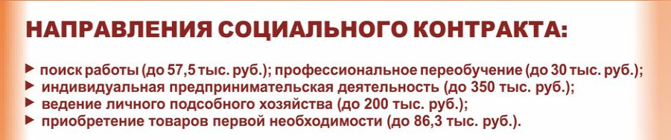

Slide 4
Кто может претендовать на получение средства социального контракта для ведения предпринимательской деятельности:
- физические лица;
- самозанятые;
- индивидуальные предприниматели

Slide 5

Самозанятость
Трудовая деятельность работника, осуществляющего свою деятельность в сфере оказания услуг физическим лицам или юридическим лицам в установленном законом порядке, которая связана с удовлетворением личностных и общественных потребностей при самостоятельной организации собственного рабочего места и приносящей заработок или трудовой доход.

Slide 6

В 2023 году
Самозанятые могут получить от государства
до 350 тысяч рублей на старт своего дела
(с 1 июля постановлением Правительства от 29.07.2022 № 1160 максимальная сумма возможных выплат возросла с 250 до 350 тыс. рублей).
Действовавшая ранее программа в отдельных регионах России с 2021 года доступна по всей стране - концепция ее везде похожа, но требования к условиям получения средств могут различаться. При соблюдении всех правил программы возвращать обратно их не придется.
2 23

Slide 7
Средства социального контракта для ведения предпринимательской деятельности можно направить на:
- приобретение ОС;
- приобретение материально-производственных запасов – оборотных средств;
- аренда помещения (имущественные обязательства) (не более 15 процентов от выплаты) – 52500 руб.

Slide 8
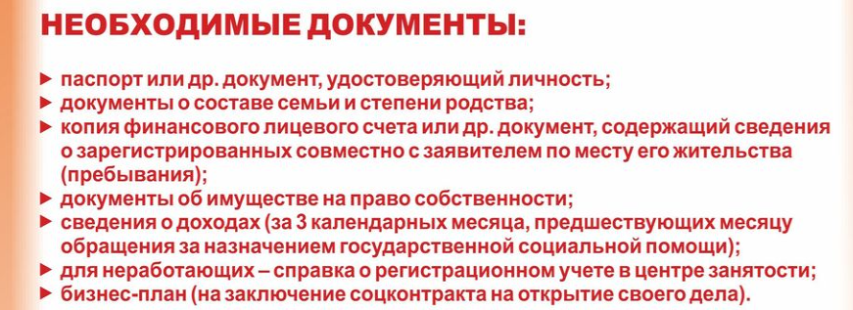

Slide 9
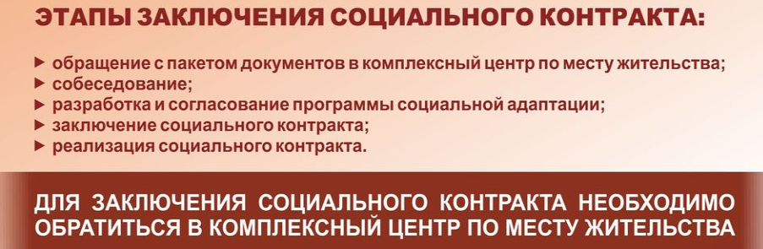

Slide 10
Общая стоимость проекта
N п/п | Наименование затрат | Стоимость (руб.) | Источник финансирования
1 | Аренда (помещения, гаража, автотранспортного средства и т.д.)
2 | Сумма планируемых затрат (из потребности на период реализации проекта) на другие производственные нужды (коммунальные услуги, услуги связи, включая расходы на доступ к информационно-телекоммуникационной сети "Интернет", транспортные расходы, рекламу, противопожарную безопасность и т.д.)
3 | Основные средства
4 | Материальные запасы
5 | Ремонт и монтаж
б | Оснастка и инструмент
7 | Сырье и материалы
8 | Заработная плата персонала
9 | Налоги
10 | Специальная одежда, медицинские книжки персоналу и т.д.
11 | Иные статьи расходов (услуги и т.д.)
 | Всего затрат

Slide 11
СПАСИБО ЗА ВНИМАНИЕ

